Slide 1
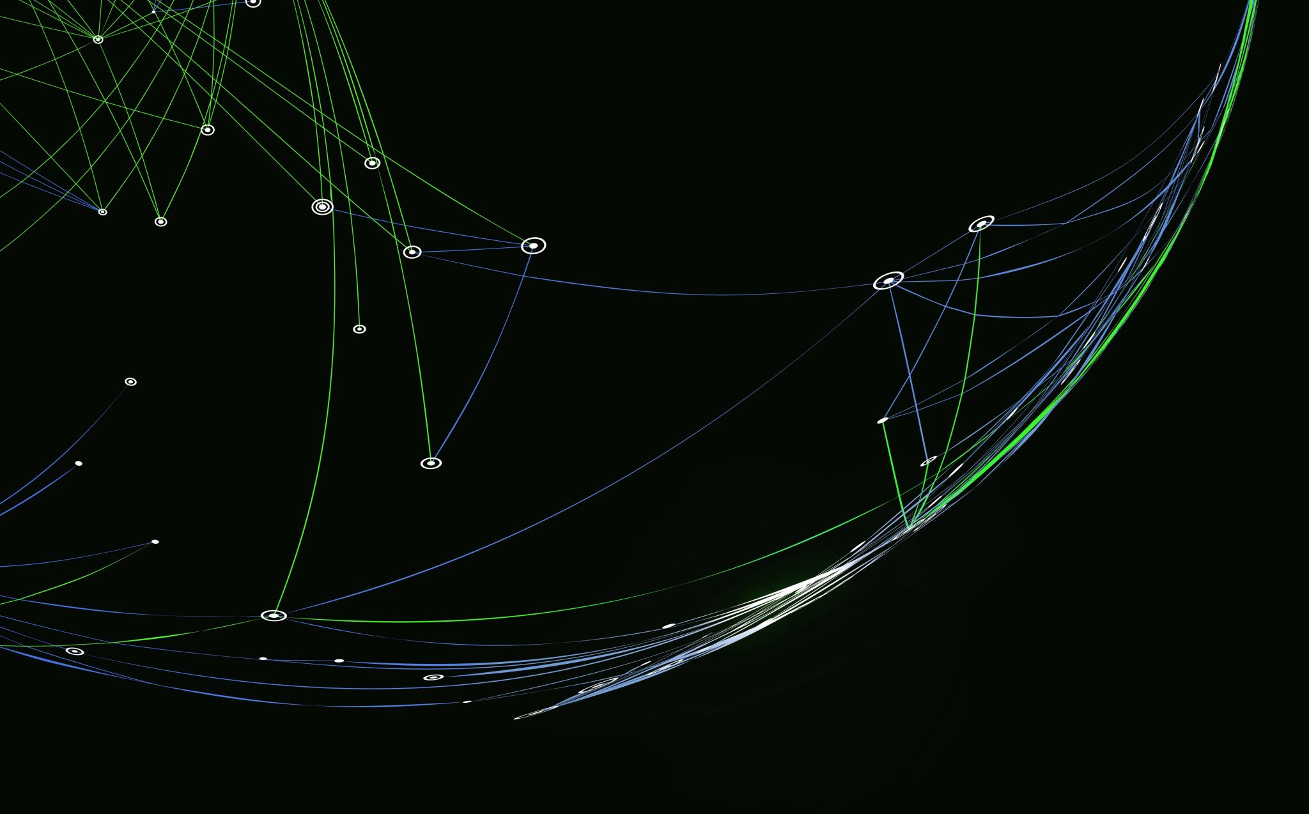
Sau Toyota 32bit Yazar Kasa Uygulması
Hazırlayan:
Batuhan BAHAYETMEZ

Slide 2
Ben Kimim ?
Adım Batuhan Bahayetmez ve 2002 yılında Afyon'da doğdum. Şu an Sakarya Üniversitesi'nde bilgisayar mühendisliği bölümünde 2. sınıf öğrencisiyim. Kendimi yazılım alanında etkin bir birey olarak yetiştirmeyi hedefliyorum.

Slide 3


Uygulamamız Hakkında

Slide 4
Uygulamanın Genel Tanımı
Uygulamanın Özellikleri
Bu uygulama, işletmelerin satış işlemlerini yönetmek için geliştirilmiş bir e-yazar kasa sistemidir ve React.js kullanılarak geliştirilmiştir. Müşterilere farklı ödeme seçenekleri sunarak alışveriş deneyimini iyileştirmeyi amaçlamaktadır.
Aydılık/Koyu tema geçişi
Tablet ve bilgisayarlarla tam uyumluluk
Kullanıcı arayüzünü bloke edebilme
Çoklu dil desteği
Grafiklerle mağaza verilerini gösterme
Kredi kartı ve nakit ödeme yöntemlerini destekleme
Mobil cihazlarda sanal klavye sağlama
Sepette kullanılabilen kampanyaları görme
Ürün, kasiyer ve ürünlere göre fatura oluşturma ve yazdırma
Sanallaştırma ile büyük verileri gösterme
Ürünün barkodunu tarayıp bulabilme

Slide 5

Uygulamada Kullandığım Teknolojiler Ve Kütüphaneler

Slide 6








YUP
<Recharts />

Slide 7
Kütüphanelerin Kullanım Alanları
Yup: Form Dağrulama için
MUI: Component Tasarımı Ve Tema İçin UI Kütüphanesi
Reac-Pdf:PDF Oluşturmak İçin
Formik: Form Yönetimi İçin
Recharts: Grafik Gösterimleri İçin
react-virtualized: Çok Sayıda Eleman Render Edebilmek İçin Sanallaştırma
i18n: Çoklu Dil Desteği İçin
Mock Service Worker: Yerel Mock Servisi İçin

Slide 8

Uygulamanın Bazı Ekran Görüntüleri

Slide 9
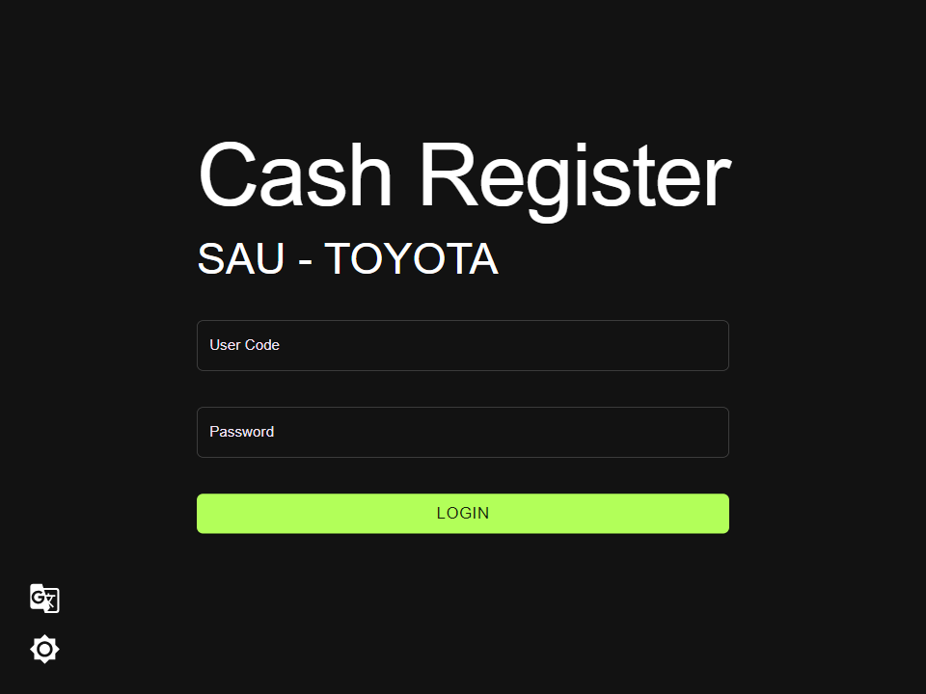
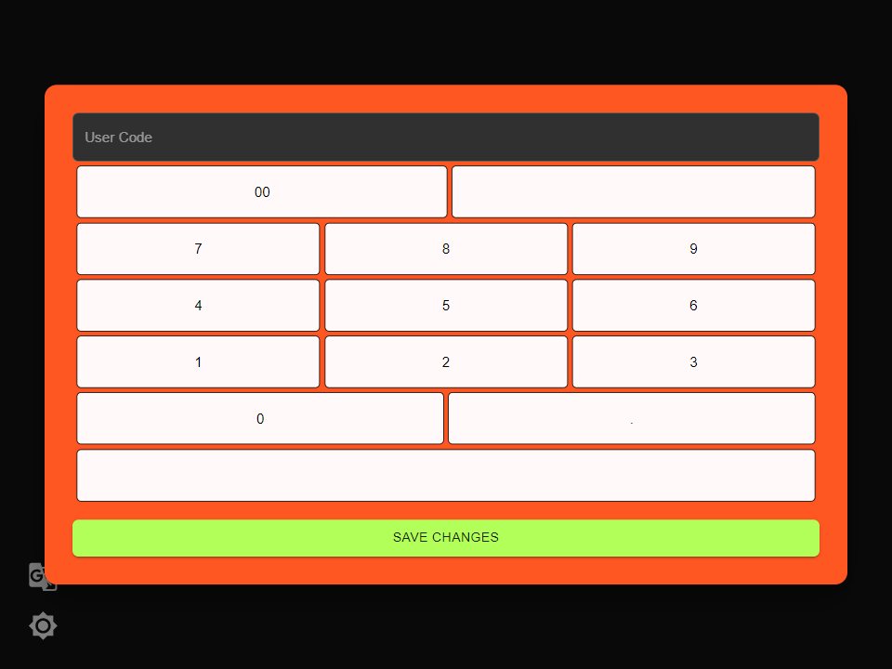
Giriş Yap Sayfası

Slide 10
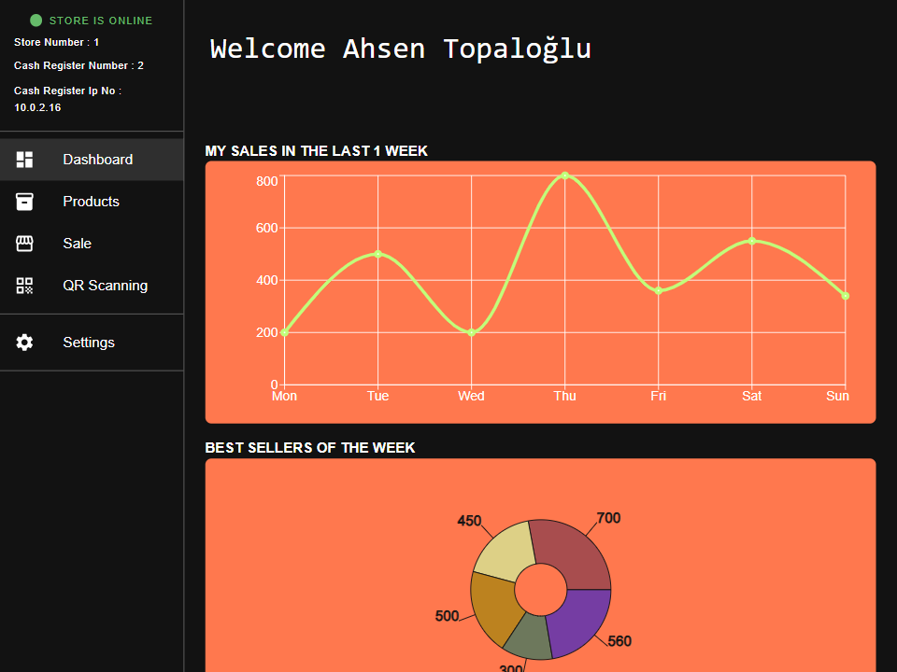
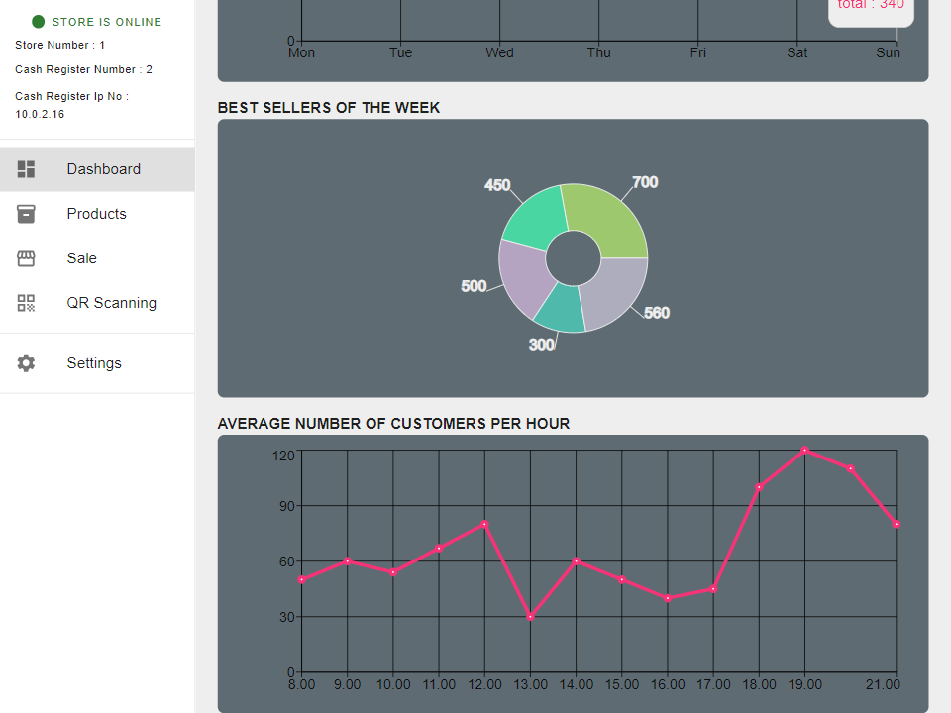
Gösterge Paneli Sayfası

Slide 11
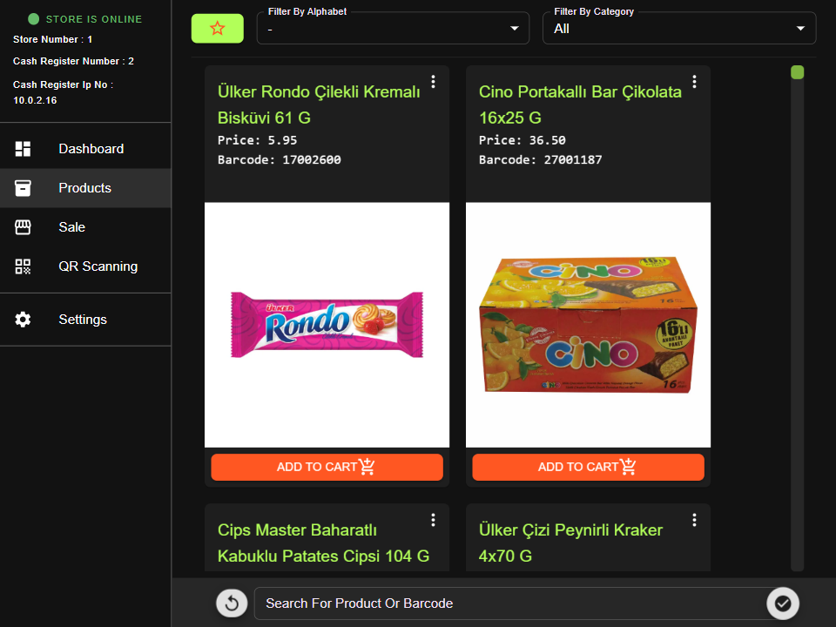
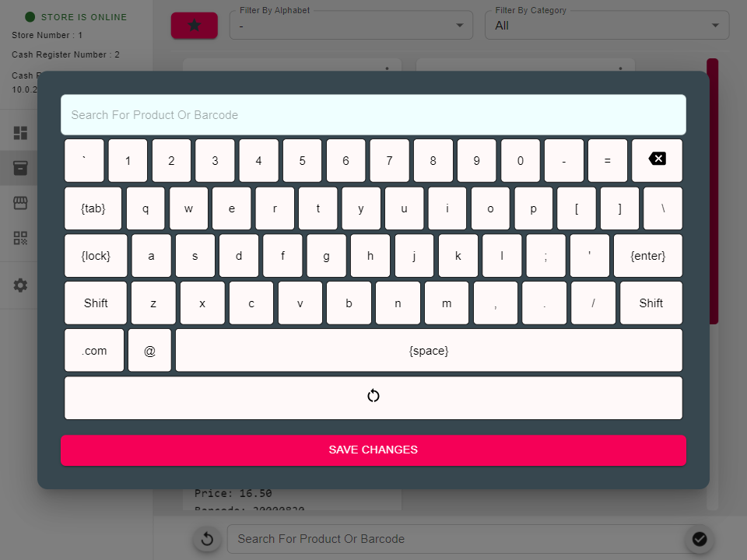
Ürünler Sayfası

Slide 12
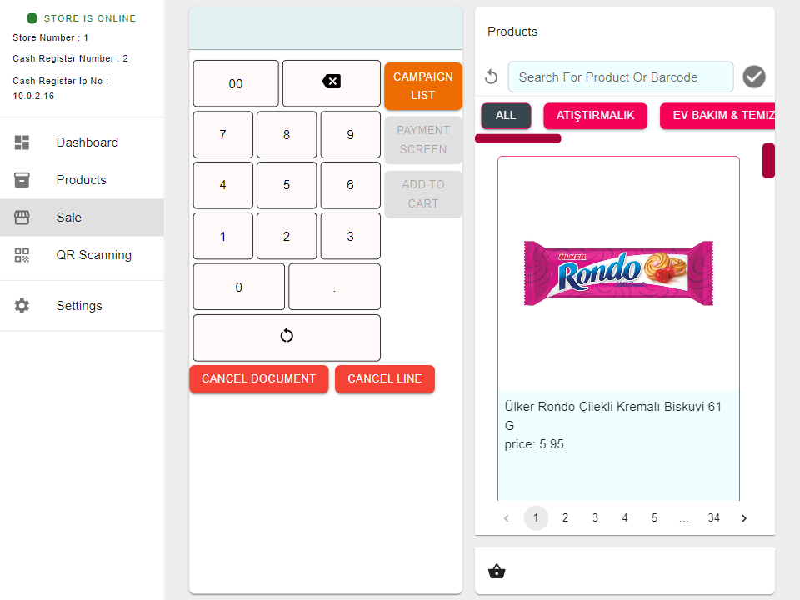
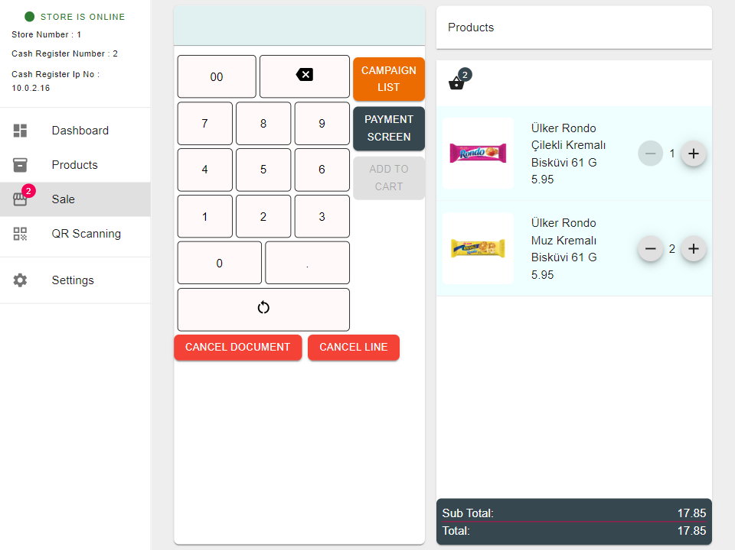
Satış Sayfası

Slide 13
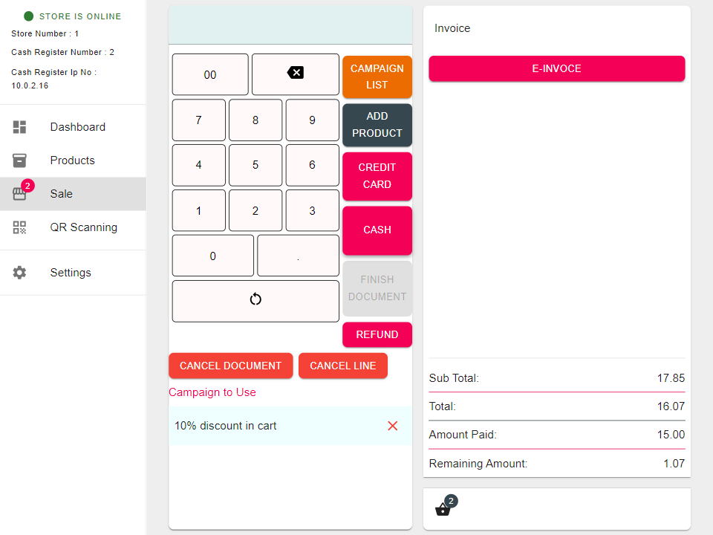
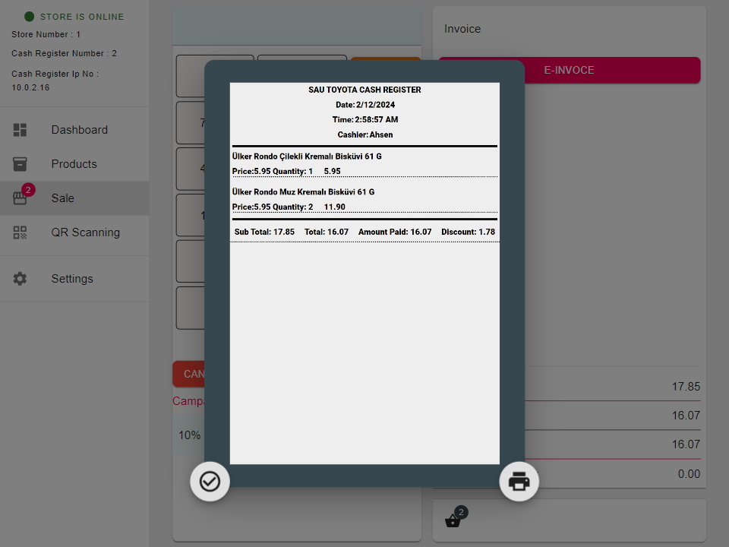
Ödeme Sayfası

Slide 14
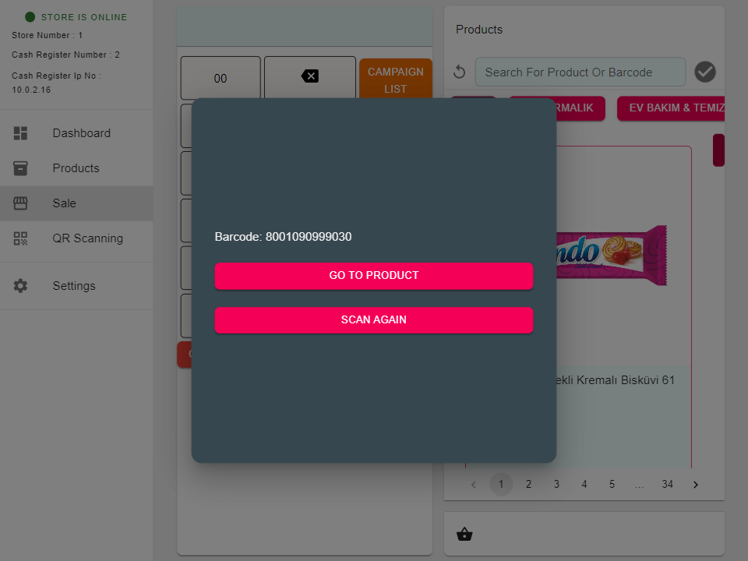
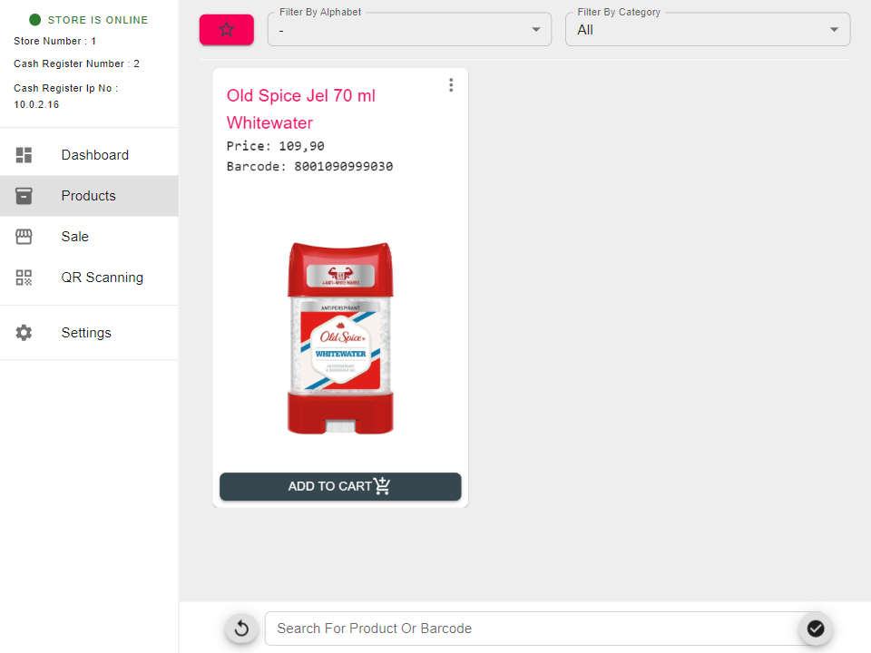
Barkod Okuyucu

Slide 15
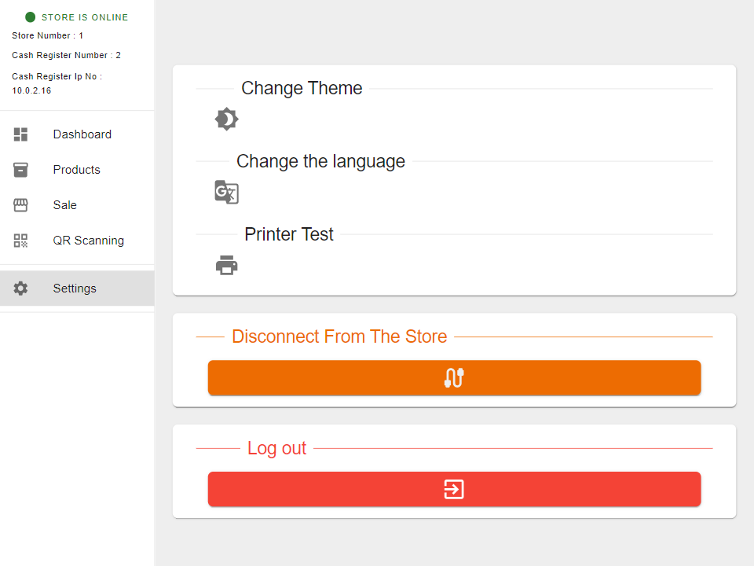
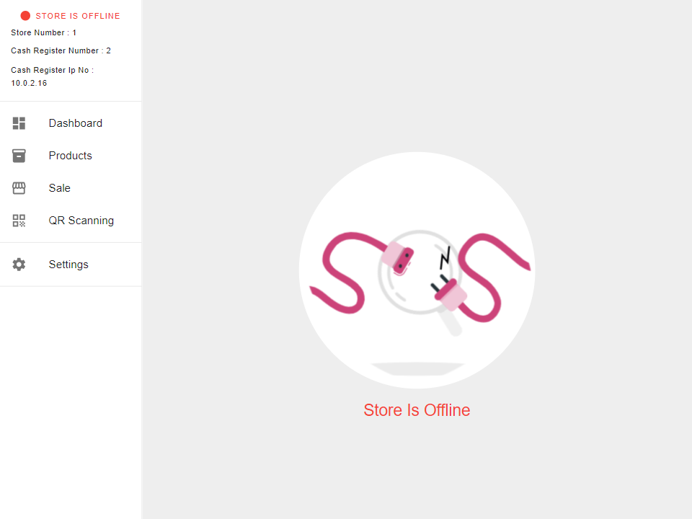
Ayarlar Sayfası

Slide 16
Sunuma Vakit Ayırdığınız İçin Teşekkür Ederim

